Slide 1
LOGO
企业员工培训PPT模板
PPT TEMPLATE FOR EMPLOYEE TRAINING IN ENTERPRISES
PLEASE ENTER THE TITLEPLEASE ENTER THE TITLEPLEASE ENTER THE TITLEPLEASE ENTER THE TITLEPLEASE ENTER THE TITLE
汇报人：凤凰办公
时间：2019.3.10

Slide 2
目录
1. 团队与团队凝聚力
2. 凝聚力源于共同目标
3. 信任：产生凝聚力的基石
4. 团结：凝聚力产生的源泉
5. 沟通是团队的润滑剂

Slide 3
PART1
团队
与
团队能力
PART2
PART3
PART4
PART5

Slide 4
团队与团队凝聚力
团队与团
队凝聚力
华盛顿合作规律：
一个人敷衍了事，两个人互相推诿，三个人则永无成事之日。
管理、分工、互补、激励、合作、考核、检查、流程、制度、领导、目标、教练、授权、培训……
邦尼人力定律：
一个人一分钟可挖一个洞，六十个人一秒种却挖不了一个洞。

Slide 5
动不动“无所谓”
做了错事，没什么感觉，事不关己；
被人批评与指责无动于衷；
别人忙得不可开交，他一副无所谓的态度。
活干不好，丢不起人——耻感文化；
主动承认错误，勇于担当责任——担当文化；
深刻表达自己的歉意——道歉文化。

Slide 6
团队与团队凝聚力
团队是由员工和管理层组成的一个共同体，他们合理利用每一个成员的知识和技能协同工作，解决问题，达到共同的目标。
团队凝聚力是指团队对成员的吸引力，成员对团队的向心力，以及团队成员之间的相互吸引。
团队凝聚力不仅是维持团队存在的必要条件，而且对团队潜能的发挥有着重要的作用。

Slide 7
事前不沟通，事后推
主动汇报工作
的进展；
主动提出工作
的建议；
表扬用正式渠道，要高声广播；批评则用非正式渠道，电话进行。
主动反馈工作
的感受；
主动复述倾听
的内容。

Slide 8
工作从不“自动自发”
请添加小标题
拔一下动一下；
把做了当执行；
布置等于完成。
我行我素，不懂协同作业；
没有深刻理解自己的工作对他人的影响；
个人英雄主义好大喜功；
螃蟹定律：
绝不因他人不到位而降低自我的要求

Slide 9
心态消极——缺乏目标
什么是目标
叫醒你的不是闹钟，而是目标；
明确想要什么，才能得到什么；
成功等于设定目标并达成目标。
27%的人没有目标，在社会最底层，过得很不如意；
60%的人目标模糊，在社会的中下层，无突出成就；
10%的人有清晰但较短期目标，在社会的中上层，在各自的领域里取得了相当的成就；
3%的人有清晰且长期目标，成为各领域顶尖。

Slide 10
PART1
PART2
凝聚力源于
共同目标
PART3
PART4
PART5

Slide 11
什么叫目标？朝思暮想、做梦都想、时刻都想，而且一想起就热血沸腾，那才叫目标！
目标就是个人或组织所期望的工作成果
目标是结果，是希望，是欲望的具体表现形式；
目标是由动机至行为的驱动力，行动的源动力；
目标是时刻专注的焦点，是专注力！

Slide 12
目标是什么
执行：管控性
66%
请输入文本
制定：科学性
完成：激励性
63%
68%
请输入文本
请输入文本

Slide 13
确定目标的四个方法
目标分解法
逐年递增法
四个方法
上限平均法
平均加合法

Slide 14
PART1
信任：
产生凝聚力
的基石
PART2
PART3
PART4
PART5

Slide 15
信任：产生凝聚力的基石
信任是一种心态
信任是人生中的第一课
信任造就双赢
信任的力量

Slide 16
PART1
团结：
凝聚力
产生的源泉
PART2
PART3
PART4
PART5

Slide 17
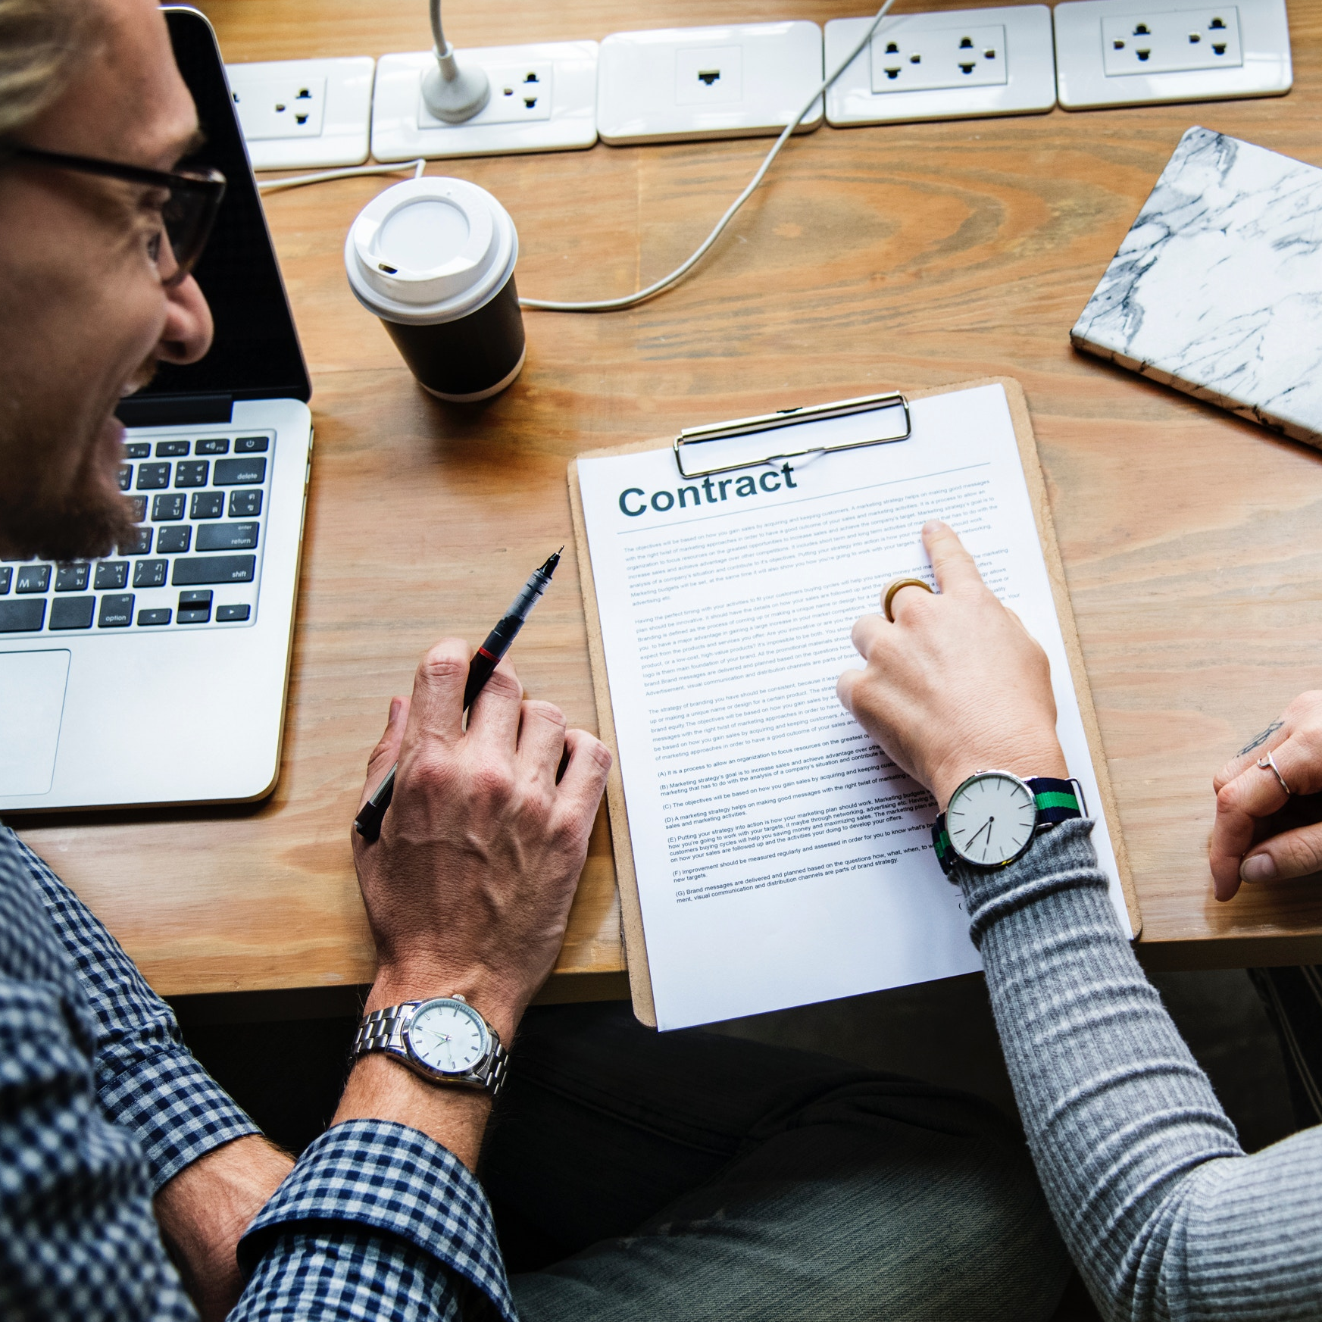
团结：凝聚力产生的源泉
首先，让别人先赢
尽最大的努力帮助别人
不争-故天下莫能与之争
每天多付出一点点

Slide 18
团结：凝聚力产生的源泉
“命运共同体”产生凝聚力
团队精神：企业制胜的法宝
在良性竞争中提高凝聚力
绝不让内耗破坏团结

Slide 19
PART1
沟通
是团队的
润滑剂
PART2
PART3
PART4
PART5

Slide 20
沟通不畅 自我检讨
01
03
是否感到备受鼓舞，愿意采取行动，努力干好每件事情？
是否知道什么是最重要的，知道哪些事情必须要先做到？
02
04
是否可以描述你的期望，并将你的信息传达给其它的人？
是否不只投入手和脚，而投入智慧，将信息印在心里面？

Slide 21
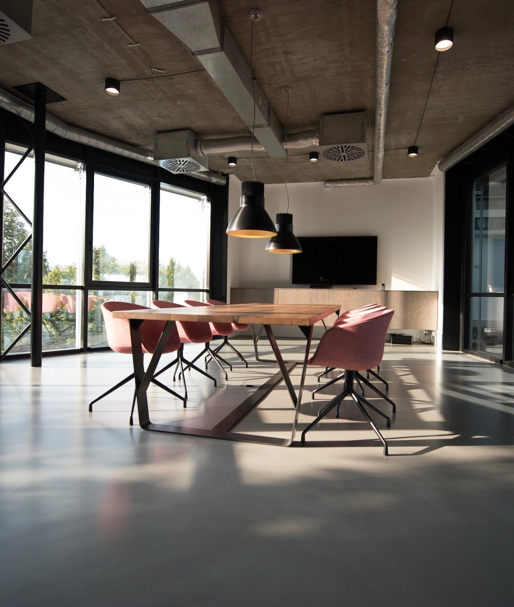
说清楚、问明白、写下来
What ——做什么？事项清单？
Why ——为什么做？目的是？
Who ——谁去做？联系谁？
Where ——何地做？
When——何时做？何时完成？
How ——怎样做？实施战术？
How much——所需资源？需多大代价？

Slide 22
谢谢观看
团队合作需要你们的支持
一流的团队·一流的企业

